Slide 1


АНТИКОРРУПЦИОННАЯ ПОЛИТИКА ОБЩЕСТВА
Антикоррупционная политика Общества с ограниченной ответственностью «Группа ПОЛИПЛАСТИК» (далее - Общество) определяет основные задачи, принципы и направления антикоррупционной деятельности в компании. Целью ее принятия является организация и координация деятельности Общества, членов его органов управления, работников и иных лиц, действующих от имени Общества, направленной на предупреждение, выявление, пресечение и минимизацию последствий коррупции в Обществе.
Политика отражает приверженность Общества и его руководства высоким этическим стандартам ведения открытого и честного бизнеса для совершенствования корпоративной культуры, следования лучшим практикам корпоративного управления и поддержания деловой репутации Общества на должном уровне.

Slide 2
ОСНОВНЫЕ ПОНЯТИЯ И ТЕРМИНЫ
Контрагент - юридическое или физическое лицо, российское или иностранное, с которым Общество вступает в договорные отношения, в том числе по трудовым договорам, а также любое иное лицо, с которым у Общества возникают правоотношения, вытекающие из гражданско-правовых, административных или иных отношений.
Коррупционные действия - дача или получение взятки, посредничество в даче или получении взятки, злоупотребление служебным положением или полномочиями, коммерческий подкуп, платеж для упрощения формальностей, незаконное использование лицом должностного положения для получения выгоды в виде денег, ценностей, иного имущества, услуг, каких-либо прав для себя или для третьих лиц, либо незаконное предоставление такой выгоды или прав этому лицу другими лицами, в том числе совершение указанных деяний от имени или в интересах Общества.
Подарок - любая ценность, выгода или преимущество, передаваемое в пользу или получаемое от третьих лиц, на безвозмездной основе.
Антикоррупционная оговорка - раздел договоров, соглашений, контрактов Общества, декларирующий проведение Обществом антикоррупционной политики и развитие не допускающей коррупционных действий культуры.

Slide 3

ВСЕМ РАБОТНИКАМ ОБЩЕСТВА СТРОГО ЗАПРЕЩАЕТСЯ:
- прямо или косвенно, лично или через посредничество третьих лиц участвовать в коррупционных действиях;
- предлагать, давать, обещать, просить и получать взятки или совершать платежи для упрощения административных, бюрократических и прочих формальностей в любой форме, в том числе в форме денежных средств, ценностей, услуг или иной выгоды каким-либо лицам и от каких-либо лиц и организаций, включая коммерческие организации, органы власти и самоуправления, российских и иностранных государственных служащих, частных компаний и их представителей.

Slide 4

ПРОВЕРКА КОНТРАГЕНТОВ НА СООТВЕТСТВИЕ АНТИКОРРУПЦИОННЫМ ТРЕБОВАНИЯМ
Общество прилагает разумные усилия, чтобы минимизировать риск деловых отношений с контрагентами, которые были или могут быть вовлечены в коррупционную деятельность. С этой целью в компании проводится проверка контрагентов.
Процедура проверки предусматривает мониторинг и анализ всей доступной информации о контрагенте, используя основные публичные источники, информационно-аналитические системы, а также дополнительные открытые первоисточники.
Оценка позволяет установить:
юридический статус;
деловую репутацию контрагента;
фактическое местонахождение контрагента и виды его экономической деятельности;
финансовые, материальные, человеческие и иные ресурсы контрагента, позволяющие надлежащим образом осуществлять деятельность в рамках предполагаемого делового партнерства / заключаемого контракта;
связи юридических лиц, индивидуальных предпринимателей и физических лиц.
Проверку контрагентов можно провести самостоятельно с использованием открытых источников , либо направив запрос на адрес электронной почты: «Проверка контрагентов» (proverka@polyplastic.ru)
или в 1С ЕРП, где в течение одного рабочего дня проведут проверку и оценку
информации и документов потенциального контрагента.

Slide 5
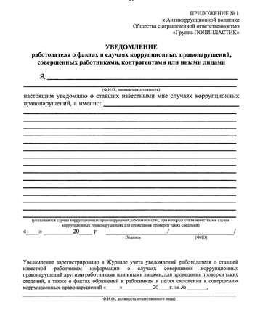
УВЕДОМЛЕНИЕ РАБОТОДАТЕЛЯ О СТАВШИХ ИЗВЕСТНЫМИ СЛУЧАЯХ КОРРУПЦИОННЫХ ПРАВОНАРУШЕНИЙ
Работник Общества обязан незамедлительно, в тот же день в письменном виде (при невозможности уведомить в тот же день на следующий день), информировать генерального директора Общества, своего непосредственного руководителя и (или) лицо, ответственное за профилактику коррупционных правонарушений в Обществе о:
ставшей ему известной информации о случаях совершения коррупционных правонарушений, непредставления сведений либо представления заведомо недостоверных или неполных сведений о доходах, имуществе, обязательствах имущественного характера другими работниками, контрагентами или иными лицами;
- фактах обращения к нему каких-либо лиц в целях склонения его к совершению коррупционного правонарушения.
При невозможности направления работником уведомления (служебная командировка, отпуск, больничный и т.д.) допускается его передача посредством электронной почты на корпоративный адрес: «Предотвратим коррупцию!» (anti-corruption@polyplastic.ru) или в устном виде на «горячую линию» по внутреннему корпоративному номеру 4384, для региональных предприятий – 71-4384.

Slide 6

ЗАЩИТА РАБОТНИКА, СООБЩИВШЕГО
О КОРРУПЦИОННЫХ ПРАВОНАРУШЕНИЯХ
Работнику, уведомившему работодателя о фактах обращения каких-либо лиц к нему в целях склонения к совершению коррупционного правонарушения или о фактах обращения к иным работникам Общества в связи с исполнением должностных обязанностей в целях склонения их к совершению коррупционных правонарушений, обеспечивается защита в рамках законодательства РФ.
Комплекс мер по защите работников представляет собой:
- обеспечение конфиденциальности сведений, переданных работником;
- защиту от неправомерного увольнения и иных ущемлений прав и законных интересов работника в рамках трудовой деятельности;
- меры прокурорского реагирования: протест; представление; постановление о возбуждении дела об административном правонарушении; предостережение о недопустимости нарушения законов; постановление о направлении материалов для решения вопроса об уголовном преследовании, иск в суд, информация о состоянии законности.

Slide 7

ПООЩРЕНИЯ
Лицу, способствующему раскрытию правонарушения коррупционной направленности, с его согласия, генеральным директором Общества может быть объявлено нематериальное поощрение в форме:
вынесения устной благодарности;
вручения благодарственного письма;
вынесения благодарности с занесением в трудовую книжку.

Slide 8
ПОДАРКИ И ПРЕДСТАВИТЕЛЬСКИЕ РАСХОДЫ
Подарки и представительские расходы, которые работники могут получать или предоставлять от имени Общества, должны соответствовать следующим критериям:
быть прямо связаны с законными целями деятельности Общества: презентацией или завершением бизнес-проектов; успешным исполнением контрактов; общепринятыми праздниками, а также памятными датами и юбилеями;
быть разумно обоснованными, соразмерными и не являться предметами роскоши;
не должны быть дорогостоящими (их стоимость не должна составлять более трех тысяч рублей);
не представлять собой скрытое вознаграждение за услугу, действие, бездействие, попустительство, принятие определенного решения о сделке, соглашении, и т.п. или попытку оказать влияние на получателя с иной незаконной или неэтичной целью;
не создавать репутационного риска для Общества, работников и иных лиц в случае раскрытия информации о подарках или представительских расходах;
не противоречить принципам и требованиям настоящей Политики, Кодекса корпоративной этики, другим локальным нормативным актам Общества и нормам применимого законодательства.

Slide 9

ПОДАРКИ И ПРЕДСТАВИТЕЛЬСКИЕ РАСХОДЫ
Не допускаются подарки от имени Общества, его работников и представителей третьим лицам в виде денежных средств в любой валюте, наличных или безналичных, ценных бумаг и драгоценных металлов.
При получении делового подарка работник обязан принять меры по недопущению возможности возникновения конфликта интересов.
В случае возникновения конфликта интересов или возможности его возникновения при получении делового подарка, работник в установленном порядке должен уведомить об этом Общество и сдать полученный деловой подарок ответственному за профилактику коррупционных правонарушений (за исключением канцелярских принадлежностей).
Работнику категорически запрещается просить, требовать, вынуждать третьих лиц дарить ему либо лицам, с которыми он состоит в близком родстве или свойстве, деловые подарки и (или) оказывать в их пользу знаки делового гостеприимства, а также принимать подарки в форме наличных, безналичных денежных средств, ценных бумаг, драгоценных металлов.

Slide 10

УЧАСТИЕ В БЛАГОТВОРИТЕЛЬНОЙ И ПОЛИТИЧЕСКОЙ ДЕЯТЕЛЬНОСТИ, СПОНСОРСТВО
Общество не финансирует благотворительные и спонсорские проекты, политические партии, организации и движения в целях получения коммерческих преимуществ в конкретных проектах.
Благотворительная деятельность Общества и реализация проектов в области корпоративной социальной ответственности осуществляется в соответствии с локальными нормативными актами Общества, а также другими нормативными документами, регламентирующими деятельность Общества по данным направлениям.

Slide 11
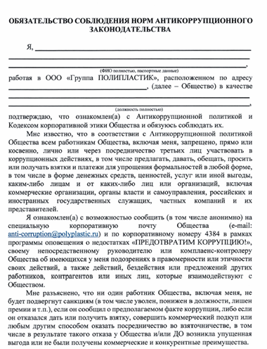
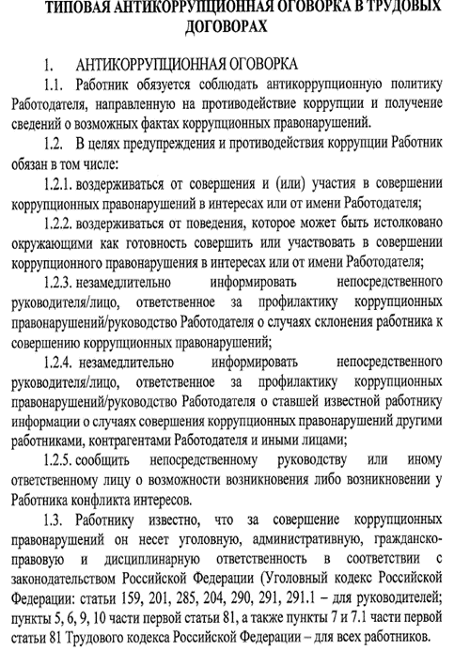
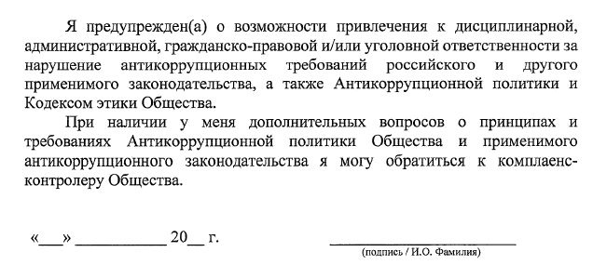
Обязательство соблюдения норм антикоррупционного законодательства
В целях соблюдения антикоррупционного законодательства, реализации мер, направленных на борьбу с коррупцией и формирования у работников нетерпимости к противозаконным действиям, Общество осуществляет включение антикоррупционных условий (оговорок) в трудовые договоры с работниками.
С каждым работником Общества в обязательном порядке подписывается Обязательство соблюдения норм антикоррупционного законодательства при заключении трудового договора.

Slide 12
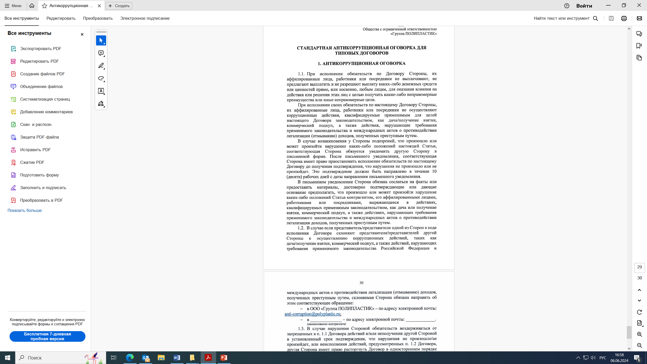
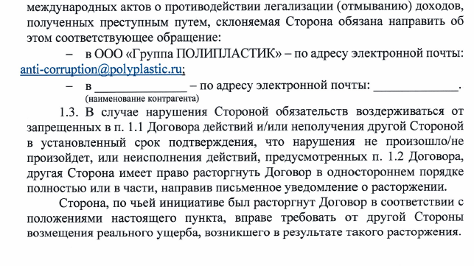
ВЗАИМОДЕЙСТВИЕ С КОНТРАГЕНТАМИ ОБЩЕСТВА В СФЕРЕ ПРОТИВОДЕЙСТВИЯ КОРРУПЦИИ
Общество стремится иметь деловые отношения с контрагентами, декларирующими непринятие коррупции и поддерживающими настоящую Политику.
В целях исполнения положений Политики Общество осуществляет включение антикоррупционных условий (оговорок) в договоры с контрагентами.

Slide 13


Тест
Щелкните кнопку Тест для редактирования этого теста

Slide 14
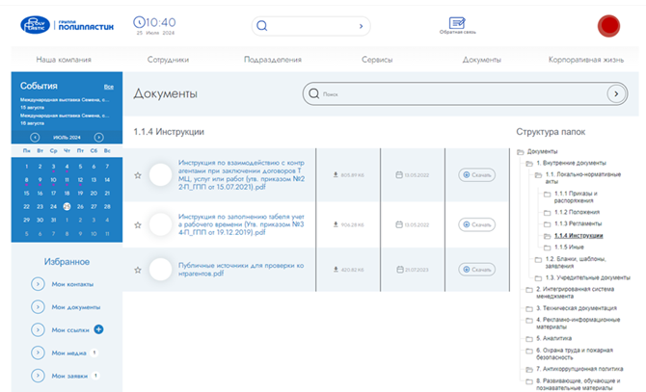
ПОЗДРАВЛЯЕМ,
ВЫ ЗАВЕРШИЛИ КУРС!
С полным текстом документа по Антикоррупционной политике
можно ознакомиться на корпоративном портале Общества

